Slide 1
Basic Local Alignment Search Tool
С.А. Спирин, 11 мая 2021

Slide 2
BLAST – алгоритм для нахождения участков локального сходства между последовательностями
Алгоритм сравнивает входную последовательность с последовательностями в базе данных, ищет сходные последовательности в базе данных и оценивает статистическую значимость находок.
2

Slide 3
Напоминание: сходство и гомология
Гомология — общность происхождения
У гомологичных белков можно говорить о парах гомологичных остатков
В эволюционно правильном выравнивании все остатки в одной колонке гомологичны друг другу
Признак гомологии — сходство последовательностей
Для выявления сходства последовательности надо выровнять
Подбирают оптимальное выравнивание, то есть имеющее наибольший вес
Оптимальное выравнивание существует для любых последовательностей, в том числе негомологичных
Для двух последовательностей можно рассматривать или глобальное, или локальное выравнивание
3

Slide 4
Идея поиска гомологов в банке последовательностей
На входе — последовательность, для которой хочется найти гомологичные («запрос»), и банк
Выровняем запрос с каждой последовательностью банка, посчитаем веса этих парных выравниваний
Отберём те последовательности банка («находки»), для которых вес существенно выше, чем мог бы быть по случайным причинам.
4

Slide 5
Почему локальное выравнивание?
Глобальное выравнивание следует применять только в случае заранее известной гомологии последовательностей по всей длине.
Часто у последовательностей гомологичны только отдельные части (примеры: гомеобелки, полипротеины, …)
Если про белки заранее ничего не известно, то более информативным будет локальное выравнивание. Поэтому именно оно применяется при поиске в банках данных.
5

Slide 6
Protein BLAST: поиск гомологов данного белка в банке аминокислотных последовательностей
Алгоритмы
blastp
psi-blast
phi-blast
Можно использовать:
– из командной строки
– через веб-интерфейс
6

Slide 7
Что подаётся на вход программе BLAST?
Последовательность запроса
Банк последовательностей
Параметры:
параметры выравнивания: матрица аминокислотных замен, штрафы за гэпы;
параметры поиска: длина слова и другие (см. далее);
параметры выдачи: максимальное число находок, пороги на качество выравнивания, форма выдачи (обычная, табличная, формат ASN, …)
7

Slide 8
Что выдает BLAST?
Выдача самой программы состоит из четырёх частей:
– заголовок с описанием программы, банка, запроса (query);
– список находок;
– выравнивания запроса с находками;
– несколько строк со статистическими показателями.
Веб-интерфейсы тем или иным способом перерабатывают выдачу программы. Раздел со статистикой обычно не показывается. Часто вставляется графическое изображение находок.
8

Slide 9
Sequence ID: Q51368.2 Length: 342
Range 1: 234 to 338
Score:80.9 bits(198), Expect:1e-16,
Method:Compositional matrix adjust.,
Identities:46/115(40%), Positives:63/115(54%), Gaps:15/115(13%)
Query 123 SPFENTAPARLTSSTATAATSKPVTSVASGPRALSRNQPQYPARAQALRIEGQVKVKFDV 182
+P + PA L S + + KP L + P YP AQA IEG+VKV F +
Sbjct 234 APSGSQGPAGLPSGSLNDSDIKP----------LRMDPPVYPRMAQARGIEGRVKVLFTI 283
Query 183 TPDGRVDNVQILSAKPANMFEREVKNAMRRWRYEPGKPGSGIVVN-----ILFKI 232
T DGR+D++Q+L + P+ MF+REV+ AM +WR+EP G IV FKI
Sbjct 284 TSDGRIDDIQVLESVPSRMFDREVRQAMAKWRFEPRVSGGKIVARQATKMFFFKI 338
Участок найденного белка, попавший в выравнивание
Отображение консервативности: между одинаковыми буквами ставится эта же буква, между сходными (positive) — знак +
Query = запрос, Sbjct (то есть Subject) — найденная последовательность
9

Slide 10
Длина найденного белка
Sequence ID: Q51368.2 Length: 342
Range 1: 234 to 338
Score:80.9 bits(198), Expect:1e-16,
Method:Compositional matrix adjust.,
Identities:46/115(40%), Positives:63/115(54%), Gaps:15/115(13%)
Query 123 SPFENTAPARLTSSTATAATSKPVTSVASGPRALSRNQPQYPARAQALRIEGQVKVKFDV 182
+P + PA L S + + KP L + P YP AQA IEG+VKV F +
Sbjct 234 APSGSQGPAGLPSGSLNDSDIKP----------LRMDPPVYPRMAQARGIEGRVKVLFTI 283
Query 183 TPDGRVDNVQILSAKPANMFEREVKNAMRRWRYEPGKPGSGIVVN-----ILFKI 232
T DGR+D++Q+L + P+ MF+REV+ AM +WR+EP G IV FKI
Sbjct 284 TSDGRIDDIQVLESVPSRMFDREVRQAMAKWRFEPRVSGGKIVARQATKMFFFKI 338
Вес в битах
Вес
E-value
Число совпадений
Длина выравнивания
Число сходных букв
Число символов гэпа
10

Slide 11
Словарик BLAST
Identities — совпадения
Positives — сходные буквы, то есть те, для которых значение матрицы положительно
Gaps — знаки гэпа "–" (не индели!)
Для всех трёх приводится их число в виде числителя со знаменателем из длины выравнивания (не длины находки!) и процент от длины выравнивания
Score — вес выравнивания. Приводится в двух видах: сначала в битах (см. далее), затем в скобках обычный = сумма значений матрицы по сопоставлениям минус штраф за гэпы
Expect — E-value, то есть ожидаемое число выравниваний с тем же или большим весом. Запись вида 9e-15 означает 9·10^{–15}.
11

Slide 12
E-value – ожидаемое количество случайных находок с таким же и лучшим весом выравнивания, при поиске в той же базе данных, со случайным запросом той же длины и состава, с теми же параметрами на вычисление веса выравнивания.
В выдаче BLAST E-value называется “Expect”
Чем меньше E-value, тем выше значимость находки.
E-value зависит от:
– веса выравнивания (чем больше вес, тем меньше E-value);
– размера банка (чем больше банк, тем больше E-value);
– длины запроса (чем длиннее запрос, тем больше E-value);
– параметров, используемых для вычисления веса.
12

Slide 13
E-value – ожидаемое количество случайных находок с таким же и лучшим весом выравнивания, при поиске в той же базе данных, со случайным запросом той же длины и состава, с теми же параметрами на вычисление веса выравнивания.
Что означает слово «ожидаемое»?
13

Slide 14
E-value – ожидаемое количество случайных находок с таким же и лучшим весом выравнивания, при поиске в той же базе данных, со случайным запросом той же длины и состава, с теми же параметрами на вычисление веса выравнивания.
Что означает слово «ожидаемое»?
Формально это то, что называется «математическое ожидание случайной величины». Случайной величиной в данном случае является число находок (NB! Просьба запомнить!)
На практике ожидаемое вычисляется как среднее по достаточно большому количеству испытаний.
Другое ключевое слово — «случайных». Нам нужно понять, сколько можно ожидать именно случайных, то есть бессмысленных, негомологичных находок, чтобы оценить, насколько надёжно утверждение, что данная находка — действительно гомолог.
14

Slide 15
Как посчитать E-value
Прямой способ — вычислительный эксперимент: перемешать буквы в запросе очень много раз, каждый раз запуская BLAST, и посмотреть, сколько в среднем при одном запуске бывает находок с весом выше данного.
Такой способ, естественно, не применяется :)
Стоит подумать: от чего и как может зависеть число случайных находок
15

Slide 16
Как посчитать E-value
Имеется замечательная теорема (С.Карлина):
E-value=Kmn·e^{-λS}
S – Score (вес) m – длина исходной последовательности
n – размер базы данных (суммарная длина всех последовательностей)
K и λ – две константы
Коэффициенты K и λ зависят от параметров вычисления веса, то есть матрицы и штрафов за гэпы.
BLAST хранит значения K и λ для нескольких наборов параметров вычисления веса (их раз и навсегда нашли посредством вычислительного эксперимента).
16

Slide 17
Вес в битах
Вес в битах B зависит от обычного веса S и параметров вычисления веса. Эта зависимость подобрана так, чтобы
E-value=mn·2^{-B}
m – длина исходной последовательности
n – размер базы данных
(констант K и λ теперь нет, они “загнаны внутрь B ”)
Нетрудно подсчитать, что B = (λS – lnK)/ln2
17
Notes:
На самом деле в формулах для E-value вместо произведения mn используется так называемый «объём пространства поиска», который зависит ещё и от длин последовательностей банка. Формулы на этом и предыдущем слайдах в точности верны, только если банк состоит из одной последовательности длины n.

Slide 18
Далее описан интерфейс, установленный на «родине» BLAST: National Center for Biotechnology Information (NCBI) в США,
http://blast.ncbi.nlm.nih.gov/
18

Slide 19
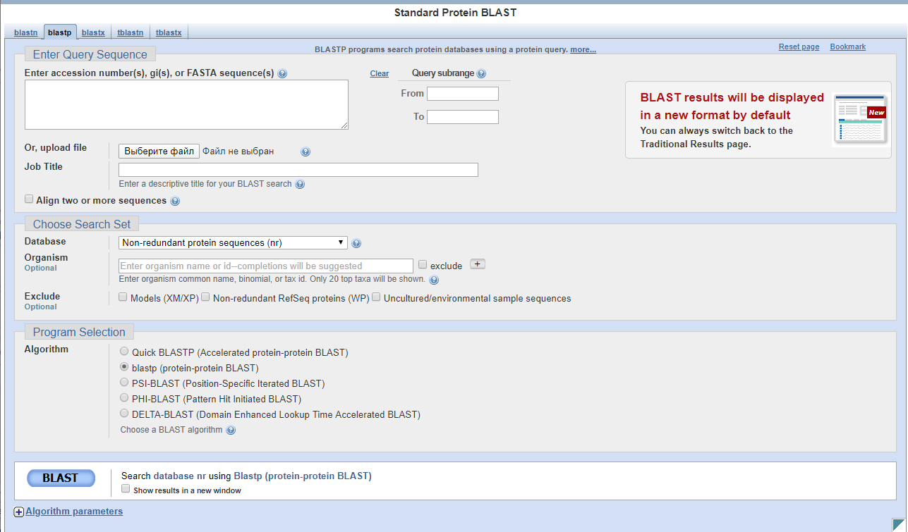
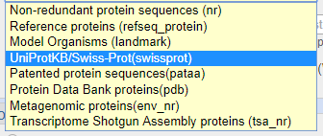
http://blast.ncbi.nlm.nih.gov/ → Protein BLAST
вводим последовательность
банк
организм (если надо ограничить)
дополнительные параметры
19

Slide 20
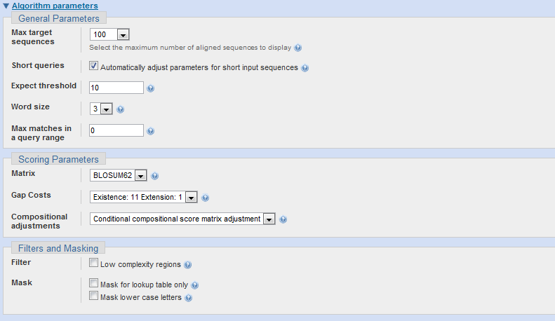
Дополнительные параметры
максимальный размер выдачи
порог на E-value
параметры выравнивания
борьба с «участками малой сложности»
20

Slide 21
Участок малой сложности
Ищем по белку P02929
Если отключить “Compositional adjustment” и фильтр, то среди прочих выдаётся следующее выравнивание:
в исходном белке имеется участок, содержащий очень много пролина и глутаминовой кислоты
Данное выравнивание не свидетельствует о гомологии, несмотря на хорошее значение E-value (10⁻⁹)
21

Slide 22
Участок малой сложности
Определяется как участок с смещенным составом (biased composition)
• Гомополимерные участки
• Короткие повторы
• Перепредставленность отдельных остатков
Может мешать анализу последовательностей
Вычисление E-value (параметры K и λ) опирается на средние по всем белкам частоты аминокислотных остатков, поэтому на участках малой сложности оно становится некорректным
Обычно ведет к ложным предсказаниям гомологии (false positives)
Лучше использовать «Compositional adjustment» (по умолчанию включен)
22

Slide 23
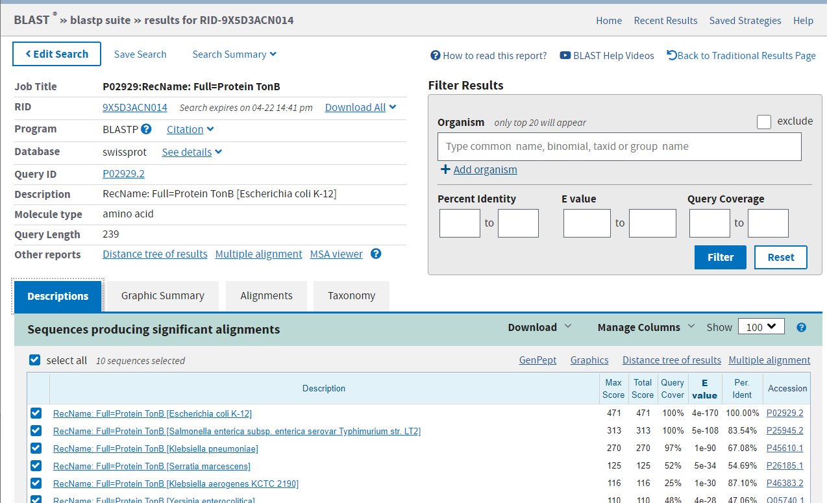
Выдача BLAST в интерфейсе NCBI
23

Slide 24
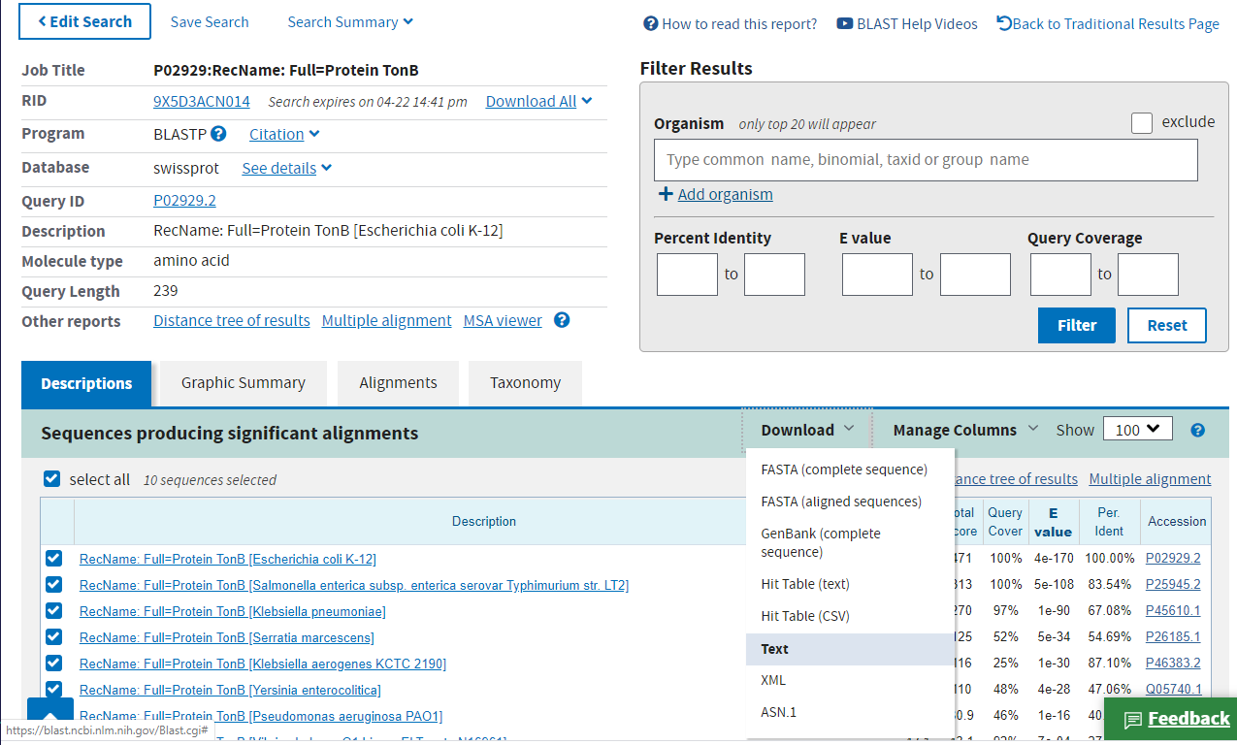
Переход к текстовому виду
Чтобы скачать выдачу самой программы (а не её обработку интерфейсом), можно поступить так:
24

Slide 25
Текстовая выдача BLAST
RID: 9X5D3ACN014
Job Title:P02929:RecName: Full=Protein TonB
Program: BLASTP
Query: RecName: Full=Protein TonB [Escherichia coli K-12] ID: P02929.2(amino acid) Length: 239
Database: swissprot Non-redundant UniProtKB/SwissProt sequences
Sequences producing significant alignments:
Max Total Query E Per.
Description Score Score cover Value Ident Accession
RecName: Full=Protein TonB [Escherichia coli K-12] 471 471 100% 4e-170 100.00 P02929.2
RecName: Full=Protein TonB [Salmonella enterica subsp. enteric... 313 313 100% 5e-108 83.54 P25945.2
RecName: Full=Protein TonB [Klebsiella pneumoniae] 270 270 97% 1e-90 67.08 P45610.1
RecName: Full=Protein TonB [Serratia marcescens] 125 125 52% 5e-34 54.69 P26185.1
RecName: Full=Protein TonB [Klebsiella aerogenes KCTC 2190] 116 116 25% 1e-30 87.10 P46383.2
RecName: Full=Protein TonB [Yersinia enterocolitica] 110 110 48% 4e-28 47.06 Q05740.1
RecName: Full=Protein TonB [Pseudomonas aeruginosa PAO1] 80.9 80.9 46% 1e-16 40.00 Q51368.2
RecName: Full=Protein TonB [Vibrio cholerae O1 biovar El Tor... 43.1 43.1 92% 7e-04 27.50 O52042.2
RecName: Full=Protein TonB [[Haemophilus] ducreyi 35000HP] 33.5 33.5 17% 1.2 36.36 O51810.1
RecName: Full=Translation initiation factor IF-2 [Laribacter... 31.6 31.6 13% 6.8 53.12 C1D8X2.1
Alignments:
>RecName: Full=Protein TonB [Escherichia coli K-12]
Sequence ID: P02929.2 Length: 239
Range 1: 1 to 239
Score:471 bits(1211), Expect:4e-170,
Method:Compositional matrix adjust.,
Identities:239/239(100%), Positives:239/239(100%), Gaps:0/239(0%)
Query 1 MTLDLPRRFPWPTLLSVCIHGAVVAGLLYTSVHQVIELPAPAQPISVTMVTPADLEPPQA 60
MTLDLPRRFPWPTLLSVCIHGAVVAGLLYTSVHQVIELPAPAQPISVTMVTPADLEPPQA
Sbjct 1 MTLDLPRRFPWPTLLSVCIHGAVVAGLLYTSVHQVIELPAPAQPISVTMVTPADLEPPQA 60
Query 61 VQPPPEPVVEPEPEPEPIPEPPKEAPVVIEKPKPKPKPKPKPVKKVQEQPKRDVKPVESR 120
VQPPPEPVVEPEPEPEPIPEPPKEAPVVIEKPKPKPKPKPKPVKKVQEQPKRDVKPVESR
Sbjct 61 VQPPPEPVVEPEPEPEPIPEPPKEAPVVIEKPKPKPKPKPKPVKKVQEQPKRDVKPVESR 120
Query 121 PASPFENTAPARLTSSTATAATSKPVTSVASGPRALSRNQPQYPARAQALRIEGQVKVKF 180
PASPFENTAPARLTSSTATAATSKPVTSVASGPRALSRNQPQYPARAQALRIEGQVKVKF
Sbjct 121 PASPFENTAPARLTSSTATAATSKPVTSVASGPRALSRNQPQYPARAQALRIEGQVKVKF 180
Query 181 DVTPDGRVDNVQILSAKPANMFEREVKNAMRRWRYEPGKPGSGIVVNILFKINGTTEIQ 239
DVTPDGRVDNVQILSAKPANMFEREVKNAMRRWRYEPGKPGSGIVVNILFKINGTTEIQ
Sbjct 181 DVTPDGRVDNVQILSAKPANMFEREVKNAMRRWRYEPGKPGSGIVVNILFKINGTTEIQ 239
25

Slide 26
Текстовая выдача BLAST
RID: 9X6N7P7G016
Job Title:ORF1ab
Program: BLASTP
Query: ORF1ab ID: lcl|Query_23045(amino acid) Length: 7050
Database: swissprot Non-redundant UniProtKB/SwissProt sequences
Sequences producing significant alignments:
Max Total Query E Per.
Description Score Score cover Value Ident Accession
RecName: Full=Replicase polyprotein 1ab; Short=pp1ab; AltName:... 12928 12928 100% 0.0 85.90 P0C6X7.1
RecName: Full=Replicase polyprotein 1ab; Short=pp1ab; AltName:... 12882 12882 100% 0.0 85.76 P0C6W2.1
RecName: Full=Replicase polyprotein 1ab; Short=pp1ab; AltName:... 12867 12867 100% 0.0 85.52 P0C6V9.1
RecName: Full=Replicase polyprotein 1ab; Short=pp1ab; AltName:... 12861 12861 100% 0.0 85.50 P0C6W6.1
RecName: Full=Replicase polyprotein 1a; Short=pp1a; AltName:... 7476 7476 61% 0.0 80.46 P0C6U8.1
RecName: Full=Replicase polyprotein 1a; Short=pp1a; AltName:... 7461 7461 61% 0.0 80.20 P0C6F8.1
RecName: Full=Replicase polyprotein 1a; Short=pp1a; AltName:... 7436 7436 61% 0.0 79.80 P0C6F5.1
RecName: Full=Replicase polyprotein 1a; Short=pp1a; AltName:... 7431 7431 61% 0.0 79.71 P0C6T7.1
RecName: Full=Replicase polyprotein 1ab; Short=pp1ab; AltName:... 6323 6323 95% 0.0 48.41 P0C6W5.1
RecName: Full=Replicase polyprotein 1ab; Short=pp1ab; AltName:... 6135 6135 99% 0.0 45.73 P0C6W4.1
RecName: Full=Replicase polyprotein 1ab; Short=pp1ab; AltName:... 5990 6347 99% 0.0 50.39 K9N7C7.1
RecName: Full=Replicase polyprotein 1ab; Short=pp1ab; AltName:... 5608 6235 92% 0.0 55.76 P0C6W1.1
RecName: Full=Replicase polyprotein 1ab; Short=pp1ab; AltName:... 5599 6237 93% 0.0 55.66 P0C6W3.1
RecName: Full=Replicase polyprotein 1ab; Short=pp1ab; AltName:... 5435 5608 93% 0.0 49.37 P0C6W8.1
RecName: Full=Replicase polyprotein 1ab; Short=pp1ab; AltName:... 5434 5606 93% 0.0 49.39 P0C6W7.1
RecName: Full=Replicase polyprotein 1ab; Short=pp1ab; AltName:... 5418 5554 83% 0.0 48.88 P0C6X8.1
RecName: Full=Replicase polyprotein 1ab; Short=pp1ab; AltName:... 5404 5574 93% 0.0 49.26 P0C6X6.1
RecName: Full=Replicase polyprotein 1ab; Short=pp1ab; AltName:... 5397 5555 87% 0.0 48.81 P0C6X9.1
RecName: Full=Replicase polyprotein 1ab; Short=pp1ab; AltName:... 5395 5565 93% 0.0 49.23 P0C6W9.1
RecName: Full=Replicase polyprotein 1ab; Short=pp1ab; AltName:... 5346 5484 93% 0.0 48.37 P0C6Y0.1
RecName: Full=Replicase polyprotein 1ab; Short=pp1ab; AltName:... 5305 5483 91% 0.0 48.52 P0C6X3.1
RecName: Full=Replicase polyprotein 1ab; Short=pp1ab; AltName:... 5301 5477 91% 0.0 48.52 P0C6X4.1
RecName: Full=Replicase polyprotein 1ab; Short=pp1ab; AltName:... 5299 5474 91% 0.0 48.53 P0C6X2.1
RecName: Full=Replicase polyprotein 1ab; Short=pp1ab; AltName:... 5267 5435 87% 0.0 48.86 P0C6X0.1
RecName: Full=Replicase polyprotein 1ab; Short=pp1ab; AltName:... 4319 4397 72% 0.0 46.73 P0C6W0.1
RecName: Full=Replicase polyprotein 1ab; Short=pp1ab; AltName:... 4282 4358 70% 0.0 46.53 P0C6Y4.1
RecName: Full=Replicase polyprotein 1ab; Short=pp1ab; AltName:... 4266 4344 70% 0.0 46.72 P0C6X5.1
RecName: Full=Replicase polyprotein 1ab; Short=pp1ab; AltName:... 4227 4303 73% 0.0 45.46 P0C6X1.1
RecName: Full=Replicase polyprotein 1ab; Short=pp1ab; AltName:... 4179 4252 72% 0.0 45.66 P0C6Y5.1
RecName: Full=Replicase polyprotein 1ab; Short=pp1ab; AltName:... 4154 4217 71% 0.0 45.69 Q98VG9.2
RecName: Full=Replicase polyprotein 1ab; Short=pp1ab; AltName:... 4151 4216 70% 0.0 45.61 P0C6Y3.1
RecName: Full=Replicase polyprotein 1ab; Short=pp1ab; AltName:... 4138 4200 71% 0.0 45.45 P0C6Y1.1
RecName: Full=Replicase polyprotein 1ab; Short=pp1ab; AltName:... 4137 4200 71% 0.0 45.45 P0C6Y2.1
RecName: Full=Replicase polyprotein 1a; Short=pp1a; AltName:... 2531 2531 57% 0.0 37.05 P0C6T6.1
RecName: Full=Replicase polyprotein 1a; Short=pp1a; AltName:... 2341 2341 61% 0.0 33.79 P0C6T5.1
RecName: Full=Replicase polyprotein 1a; Short=pp1a; AltName:... 2209 2563 60% 0.0 37.91 K9N638.1
RecName: Full=Replicase polyprotein 1a; Short=pp1a; AltName:... 1880 2053 55% 0.0 37.71 P0C6T8.1
RecName: Full=Replicase polyprotein 1a; Short=pp1a; AltName:... 1880 2052 55% 0.0 37.67 P0C6T9.1
RecName: Full=Replicase polyprotein 1a; Short=pp1a; AltName:... 1870 2006 45% 0.0 37.44 P0C6U9.1
26

Slide 27
Словарик (таблица находок BLAST)
Max Score: самый большой из весов (в битах) выравниваний запроса с данной находкой
Total Score: суммарный вес (в битах) всех выравниваний запроса с данной находкой
Query cover: процент длины запроса, покрытого выравниваниями
E Value: в таблице находок это E-value, посчитанное по особой формуле на основе всех выравниваний запроса с данной находкой
Per. Ident: процент идентичных букв в лучшем (по весу) из выравниваний запроса с данной находкой
27

Slide 28
BLAST — эвристический алгоритм
Алгоритмы биоинформатики можно разделить на точные и эвристические.
Точные алгоритмы решают какую-либо точно сформулированную формализованную задачу. Пример: алгоритм Нидельмана – Вунша, который для данных последовательностей находит выравнивание с максимальным весом (реализован в программе needle).
Эвристические алгоритмы — те, для которых формальную задачу сформулировать нельзя.
BLAST не гарантирует нахождение оптимального локального выравнивания. За счёт этого достигается высокая скорость работы. Но теоретически возможно, что BLAST не найдёт в банке вполне достоверный (судя по выравниванию) гомолог.
28

Slide 29
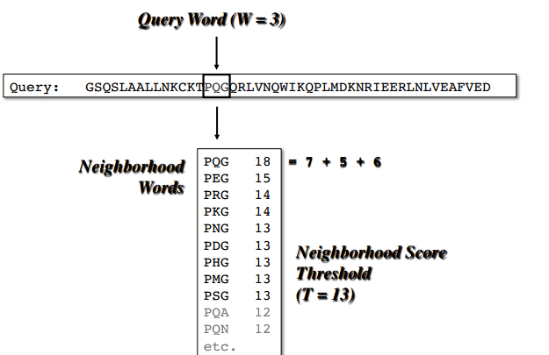
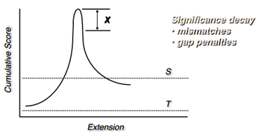
Якорь (в примере —длины 3)
Как работает BLAST?
Сходные слова
=7+5+6
Порог на score
Поиск коротких сходных слов (якорей)
Уменьшение за счёт:
Несовпадений
Штрафов за гэпы
Расширение

Slide 30
Дополнительные параметры
Длина слова
30

Slide 31
Длина слова
Одним из параметров BLAST является длина слова (word size).
Чем больше длина слова, тем быстрее работает BLAST, но тем меньше его чувствительность. Это означает, что вероятность пропустить гомологи возрастает.
Сейчас на сайте NCBI значение длины слова по умолчанию равно 6, доступны значения 2 и 3.
31

Slide 32
Идея алгоритма BLAST
Нам нужно найти в банке последовательности, хорошо выравнивающиеся с последовательностью запроса (хорошо — то есть с больши́м весом).
Можно было бы это делать алгоритмом Смита – Уотермена, последовательно выравнивая каждую банковскую последовательность с запросом (и такие сервисы существуют, например ssearch на сайте ebi.ac.uk). Но при нынешних объёмах банков это работает слишком медленно.
Идея состоит в том, чтобы заранее проиндексировать банк.
Индексы вы видели в конце почти любой научной книги, там имеется алфавитный список терминов (или, например, латинских названий растений) с указанием страниц, на которых упоминается этот термин.
В случае BLAST индексами служат слова заданной длины из букв, встречающихся в наших последовательностях. Например, для белков и при длине слова 3 это AAA, AAC, AAD, …, YYY, всего 20³ = 8000 слов.
Перед тем, как запускать собственно поиск, создаётся таблица, в которой для каждого слова указано, в какой последовательности банка и в каком месте это слово встретилось.
32

Slide 33
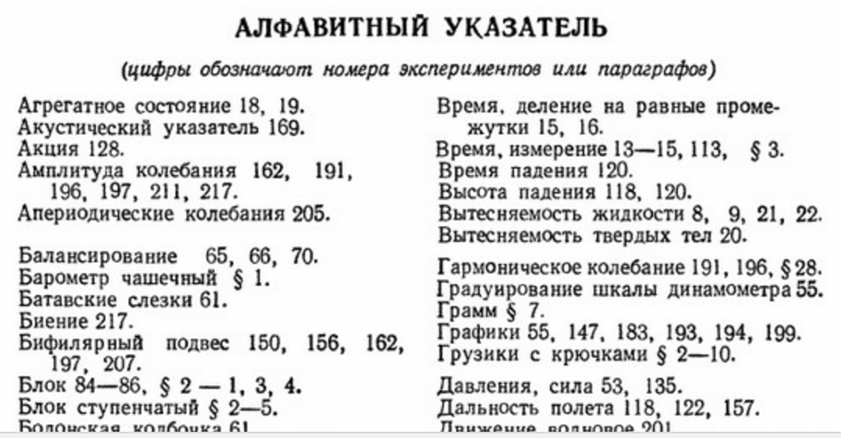
Индекс — примерно то же, что алфавитный указатель в книге
33

Slide 34
BLAST: отбор слов
Два параметра:
длина слова (word_size, ≥2, по умолчанию 3)
порог на сходство слов (threshold, ≥0, по умолчанию 11)
Берутся все слова из запроса (query) например, из aacddefg будут взяты (при длине слова 3): aac, acd, cdd, dde, def, dfg
В индексах ищутся слова, имеющие сходство со словами из запроса на уровне не менее threshold
34

Slide 35
BLAST: от якоря к выравниванию
Выравнивание начинает строиться, если в запросе есть пара слов на расстоянии, меньшем параметра window_size (по умолчанию 40), для которых нашлась пара сходных слов в одной банковской последовательности на том же расстоянии. В результате получаем два якоря — выравнивания длины word_size.
Второй якорь расширяется без гэпов в обе стороны, пока вес не упадёт на заданную величину от максимально достигнутого (по умолчанию этот параметр xdrop_ungap = 7 бит)
Если максимально достигнутый вес больше 22 бит, то соответствующее выравнивание расширяется уже с гэпами (аналогично алгоритму Нидлмана – Вунша). Расширение продолжается, пока вес не упадёт ниже максимально достигнутого на величину, большую xdrop_gap, по умолчанию 15 бит
35

Slide 36
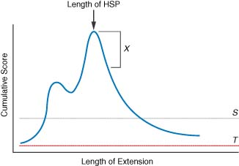
BLAST: расширение якоря
xdrop_ungap, по умолчанию X =7
Минимальный вес хита, по умолчанию S = 22
Минимальный вес якоря, по умолчанию T = 11
Это схема расширения в одну сторону; после того, как максимальное значение найдено, точно так же расширяем в другую.
36

Slide 37
https://docplayer.net/15013198-Databases-indexation.html
Автор: Laurent Falquet, SIB
37

Slide 38
BLAST: роль длины слова (мой эксперимент)
Вход: последовательность из 466 остатков
NCBI BLAST (https://blast.ncbi.nlm.nih.gov/)
Область поиска: Swissprot, белки из бактерий
Параметры, кроме "Word Size", по умолчанию. В частности, порог E-value = 10
Word Size = 6
Найдено 16 последовательностей, в них 18 выравниваний
8 выравниваний с E < 0,001
Время работы сервиса – менее одной минуты
Word Size = 2
Найдено 69 последовательностей, в них 75 выравниваний
12 выравниваний с E < 0,001
Время работы сервиса – около 35 мин
38

Slide 39
Вопросы и ответы про BLAST
За счёт чего BLAST работает быстро?
За счёт просмотра не всех возможных выравниваний, а только полученных расширением "затравок". Каждая "затравка" получается из слова длины k (k =2, 3, …, 6), встреченного в запросе, и очень сходного слова из какой-либо банковской последовательности.
"Затравки" находятся очень быстро благодаря предварительной индексации всех слов в банке. В результате индексации для каждого слова указано, в каких местах каких банковских последовательностей это слово встречается.
Что может поменяться при изменении параметра "Word size»?
Чем длиннее слово, тем меньше машинного времени займёт поиск.
Чем короче слово, тем чувствительнее поиск (меньше опасность пропустить хорошее выравнивание).
39
39

Slide 40
Standalone BLAST
BLAST можно установить на своём компьютере (а на kodomo он уже установлен)
Предположим, вам нужно найти гомологи белка, чья последовательность — в файле myprot.fasta, в протеоме, содержащемся в файле proteom.fasta (всё в fasta-формате, BLAST других не понимает).
Придётся сначала проиндексировать ваш банк программой makeblastdb, подав ей на вход протеом (читайте makeblastdb -help)
Эта программа создаст несколько файлов, необходимых для поиска, в том числе тот самый индекс якорей (сразу для всех допустимых длин слов)
После этого можно искать программой blastp, указав ей имя файла с запросом и название проиндексированного банка (читайте blastp -help, нужные опции: -query, -db, -out)
40
40

Slide 41
Standalone BLAST
Впрочем, можно использовать BLAST и для обычного локального выравнивания двух последовательностей, безо всякой индексации:
blastp -query seq1.fasta -subject seq2.fasta -out result.blastp
Но имейте в виду, что BLAST и в таком варианте не гарантирует оптимального выравнивания (это эвристический алгоритм)! Зато можно быстро выровнять очень длинные последовательности (команде water может не хватить памяти) и получить не одно, а много локальных выравниваний.
(На самом деле в этом варианте BLAST «на ходу» индексирует вторую последовательность)
41
41

Slide 42
BLAST: варианты формата выходного файла
-outfmt <String>
alignment view options:
0 = Pairwise,
1 = Query-anchored showing identities,
2 = Query-anchored no identities,
3 = Flat query-anchored showing identities,
4 = Flat query-anchored no identities,
5 = BLAST XML,
6 = Tabular,
7 = Tabular with comment lines,
8 = Seqalign (Text ASN.1),
9 = Seqalign (Binary ASN.1),
10 = Comma-separated values,
11 = BLAST archive (ASN.1),
12 = Seqalign (JSON),
13 = Multiple-file BLAST JSON,
14 = Multiple-file BLAST XML2,
15 = Single-file BLAST JSON,
16 = Single-file BLAST XML2,
18 = Organism Report
0–4 — чтобы смотреть глазами
5–12 — чтобы парсить программами.
6, 7 и 10 можно импортировать в электронные таблицы
42

